Slide 1
«СИМФОНИЯ КРАСОК РУССКОЙ ПРИРОДЫ»:
к 150-летию со дня рождения
М. Пришвина

Slide 2
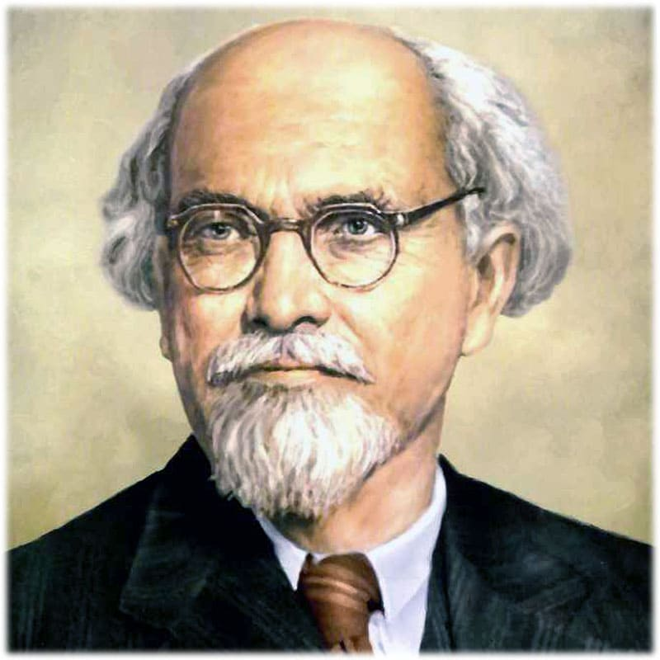
Пришвин М.М.

Slide 3
Михаил Михайлович Пришвин (4 февраля 1873 г., Хрущёво-Лёвшино, Соловьёвская волость, Елецкий уезд, Орловская губерния, Российская империя — 16 января 1954 года, Москва, СССР) — русский и советский писатель, прозаик и публицист. В своём творчестве исследовал важнейшие вопросы человеческого бытия, размышляя о смысле жизни, религии, взаимоотношениях мужчины и женщины, о связи человека с природой.

Slide 4
Родом из многодетной семьи, учился в Елецкой классической гимназии, затем в Тюменском Александровском реальном училище. Осенью того же года поступил на химико-агрономическое отделение химического факультета Рижского политехникума. Летом 1896 года, решил подработать на летних каникулах и выехал вместе со студентами-химиками на Кавказ. Вернувшись в Ригу, Пришвин начал участвовать в деятельности одного из марксистских студенческих кружков, организованных В. Д. Ульрихом.
Биография

Slide 5
За связь с социал-демократической организацией, увлечение марксизмом, перевод книги А. Бебеля «Женщина и социализм» в 1897 году Пришвин был арестован и помещён в Лифляндскую губернскую тюрьму. После отбытия срока Пришвин вернулся в Хрущёво.
В 1900 году, уступив настояниям матери, уехал учиться в Германию. После нескольких месяцев занятий в Лейпцигской торговой школе Пришвин перешёл в университет, куда его зачислили с 18 апреля 1901 года. Весной 1902 года Пришвин получил диплом инженера-землеустроителя и вернулся на родину. Устроился помощником учёного-лесовода, составлявшего лесную энциклопедию. В том же году работал агрономом работал в вегетационной лаборатории С 1905 года работал агрономом на опытных сельскохозяйственных станциях, сотрудничал в журнале «Опытная агрономия», написал несколько книг и статей по агрономии.

Slide 6
После увольнения в 1905 году с опытной станции начал работать корреспондентом в либеральных газетах «Русские ведомости», «Речь», «Утро России» и других.
В детском журнале «Родничок» в 11-м и 12-м номерах за 1906 г. был напечатан первый рассказ 33-летнего Пришвина под названием «Сашок», в котором возникают темы, которым он будет привержен всю жизнь: единство неповторимо прекрасной природы и человека.
В 1907 году Пришвин стал корреспондентом газеты «Русские ведомости», одним из редакторов которой был его двоюродный брат И. Н. Игнатов.

Slide 7
Оставив профессию агронома, стал корреспондентом различных газет. Увлечение этнографией и фольклором привело к решению путешествовать по европейскому Северу. В 1906 году несколько месяцев Пришвин провёл в Выговском крае (окрестности Выгозера в Олонецкой губернии). Тридцать восемь народных сказок, записанных им тогда, вошли в сборник этнографа Н. Е. Ончукова «Северные сказки». На основе впечатлений от путешествия в Олонецкую губернию Пришвин создал в 1907 году книгу «В краю непуганых птиц: Очерки Выговского края», за которую был награждён серебряной медалью Русского географического общества.

Slide 8
В путешествии по Русскому Северу Пришвин знакомился с бытом и речью северян, записывал сказы, передавая их в своеобразной форме путевых очерков («За волшебным колобком», 1908).
Став известным в литературных кругах, сблизился с Ремизовым и Мережковским, а также с Максимом Горьким и А. Н. Толстым.
В 1908 году после путешествия в Заволжье была написана книга «У стен града невидимого».
В октябре 1909 года Пришвин стал действительным членом Санкт-Петербургского религиозно-философского общества.

Slide 9
Очерки «Адам и Ева» и «Чёрный араб» были написаны после поездки по Крыму и Казахстану. Максим Горький содействовал появлению первого собрания сочинений Пришвина в 1912—1914 г. В годы Первой мировой войны Пришвин был военным корреспондентом, печатал свои очерки в различных газетах. Дважды побывал на фронте: с 24 сентября по 18 октября 1914 года и с 15 февраля по 15 марта 1915 года. С осени 1917 года до весны 1918 года Пришвин был членом редакции газеты партии эсеров «Воля народа», публиковал в ней антибольшевистские статьи. 31 декабря 1917 года в газете «Воля народа» был напечатан очерк Пришвина о Ленине 2 января 1918 года писатель был арестован и до 17 января 1918 года находился в пересыльной тюрьме.

Slide 10
Пришвин вступил в полемику с А. Блоком по поводу примирения творческой интеллигенции с большевиками (последний выступил на стороне Советской власти). Спасаясь от повторного ареста, писатель в апреле 1918 года покинул Петроград и в унаследованном от матери небольшом имении под Ельцом занимался крестьянским трудом, работал библиотекарем в селе Рябинки, а затем учителем географии в бывшей Елецкой гимназии. Летом 1920 года писатель переехал на родину жены в Смоленскую губернию, где под городом Дорогобужем в селе Следово два года работал школьным учителем и одновременно работал в селе Алексино организатором Музея усадебного быта в бывшем имении купца Барышникова.

Slide 11
В 1922 году Пришвин написал частично автобиографическую повесть «Мирская чаша» (первоначальное название — «Раб обезьяний»), но редактор журнала «Красная новь» А. Воронский не дал добро. В итоге повесть была напечатана лишь почти через 60 лет
В 1923 году в московском издательстве «Круг» вышел первый сборник дореволюционных очерков писателя под общим названием «Чёрный араб».
В 1925 году вышел первый сборник рассказов для детей под названием «Матрёшка в картошке». Первая публикация в детском журнале «Мурзилка» состоялась в 1926 году — в 8-м номере был напечатан рассказ «Гаечки».

Slide 12
Страстное увлечение охотой и краеведением (жил в Ельце, на Смоленщине, в Подмосковье) отразилось в написанной в 1920-е годы серии охотничьих и детских рассказов, которые впоследствии вошли в книгу «Календарь природы» (1935). В эти же годы он продолжал работать над автобиографическим романом «Кащеева цепь», начатым в 1923 году, над которым трудился до последних дней.

Slide 13
В мае-июне 1935 года М. М. Пришвин совершил ещё одно путешествие на Русский Север вместе с сыном Петром.
После этой поездки на свет появились книга очерков «Берендеева чаща» («Северный лес») и повесть-сказка «Корабельная чаща», над которой М. Пришвин работал в последние годы жизни
Ни одно из крупных произведений писателя, над которыми он работал в 1940-е годы, не было опубликовано при его жизни в значительной степени по цензурным соображениям. Написанные в Усолье «Повесть нашего времени» и «Рассказы о ленинградских детях» публиковались фрагментарно («Повесть нашего времени» в виде любовной линии повести под названием «Милочка»), роман «Осударева дорога», над которым он работал ещё с конца 1930-х годов, претерпел многочисленные переработки по требованиям редакторов и был издан только посмертно в первоначальной редакции (при жизни публиковался только фрагмент «Падун»). Повесть-сказку «Корабельная чаща» и книгу дневниковых миниатюр «Глаза земли» он не успел увидеть напечатанными по сугубо «техническим» соображениям (работал над ними и романом за"Кащеева цепь" в буквальном смысле до конца жизни). Итоговым стало шеститомное собрание сочинений писателя 1956—1957 годов, два последних тома которого целиком были заняты неопубликованными при жизни произведениями.
В 1945 году М. М. Пришвин написал сказку-быль «Кладовая солнца». В 1946 году писатель купил дом в деревне Дунино Звенигородского района Московской области, в котором жил в летний период в 1946—1953 годах.

Slide 14
Семья
Был дважды женат, стал отцом 4 сыновей.
Вторая жена Валерия Лиорко После смерти Пришвина работала с его архивами, написала о нём несколько книг, готовила два посмертных собрания сочинений писателя, многие годы возглавляла музей Пришвина, существовавший в эти годы (1954—1979) на общественных началах.

Slide 15
Творчество
Почти все произведения Пришвина, опубликованные при жизни, посвящены описаниям собственных впечатлений от встреч с природой; описания эти отличаются необычайной красотой языка. Константин Паустовский называл его «певцом русской природы», Максим Горький говорил, что Пришвин обладал «совершенным умением придавать гибким сочетанием простых слов почти физическую ощутимость всему».
Сам Пришвин своей главной книгой считал «Дневники», которые он вёл в течение почти полувека (1905—1954) и объём которых в несколько раз больше самого полного, 8-томного собрания его сочинений. Опубликованные после отмены цензуры в 1980-х годах, они позволили по-другому взглянуть на М. М. Пришвина и на его творчество. Постоянная духовная работа, путь писателя к внутренней свободе подробно и ярко прослеживается в его богатых наблюдениями дневниках («Глаза земли», 1957; полностью опубликованные в 1990-х годах), где, в частности, дана картина процесса «раскрестьянивания» России и негативных явлений советской действительности; выражено гуманистическое стремление писателя утвердить «святость жизни» как высшую ценность.

Slide 16
Уже по 8-томному изданию (1982—1986), где два тома целиком посвящены дневникам писателя, можно получить достаточное впечатление о напряжённой духовной работе писателя, его непредвзятым мнениям о современной ему жизни, размышления о смерти, о том, что останется после него на земле, о вечной жизни. Писатель и филолог, биограф Пришвина А. Н. Варламов назвал его дневниковые записи «великим Дневником» и написал, что это «книга с самым широким содержанием, рассчитанная на будущее прочтение… Дневник представлял собой некую параллельную его собственно художественным текстам литературу и находился с последней в постоянном диалоге».

Slide 17
Михаил Михайлович серьёзно изучал технику фотографирования. Иллюстрировал своими фотографиями изданные произведения.
Писатель с детства был очень музыкален и в юности играл на мандолине.
Имел награды:
Малая серебряная медаль РГО (1907);
орден Трудового Красного Знамени (05.02.1943);
орден «Знак Почёта» (31.01.1939).

Slide 18
Читайте произведения М.М. Пришвина в электронных библиотеках:
Электронная библиотека «Национальная электронная библиотека». Режим доступа:https://rusneb.ru/
2. Электронная библиотека «bookscafe».
Режим доступа: https://bookscafe.net/

Slide 19
3. Электронная библиотека «nukadeti». Режим доступа: https://nukadeti.ru/
4. Электронная библиотека «sharlib». Режим доступа: https://sharlib.com/
5. Электронная библиотека «traumlibrary». Режим доступа: https://traumlibrary.ru/page/prishvin.html

